Slide 1
Jornadas técnicas de RedIris
30 noviembre 2017
Juan Manuel Dévora Lorenzo (URJC)
Comité de Gobernanza appCRUE

Slide 2
ÍNDICE
Origen de APPCRUE, objetivos y evolución.
Hitos del 2017 y siguientes pasos.
Servicios actuales.
Conclusiones.

Slide 3
ÍNDICE
Origen APPCRUE y objetivos .
Hitos del 2017 y siguientes pasos.
Servicios actuales.
Conclusiones.

Slide 4
1. Origen, objetivos y evolución.
Origen
La demanda de servicios a través de teléfonos móviles en las universidades es creciente.
Es muy costoso mantener y evolucionar Apps en múltiples plataformas.
Actualmente cada universidad realiza por su cuenta las inversiones en desarrollo y mantenimiento de sus apps móviles.
Objetivos
Crear una app móvil de universidades CRUE, colaborativa y libre, con posibilidad de incluir desarrollos cedidos por universidades, compartiendo los costes de desarrollo, evolución y mantenimiento.
Gestión mixta del Proyecto a través de un Comité de Gobernanza Crue (Sectoriales: Gerentes, Tecnologías, Comunicación y Estudiantes) y Banco Santander
Buscar sinergias en servicios comunes entre las universidades.
Independencia de imagen de cada App de Universidad (cada universidad tendrá su publicación específica).

Slide 5

1. Origen, objetivos y evolución.
Evolución
  La Comisión Permanente de Rectores de Crue aprueba la realización del proyecto AppCrue a través de un RFP
Sep 2015
  Se genera el RFP con aportaciones de 15 universidades y se revisa por Crue y por las Sectoriales TIC, Gerentes, Secretarios Generales y Comunicación
Oct – Dic 2015
  Se lanza un RFP para buscar una empresa que nos apoyase en la elaboración del proyecto. 9 empresas se interesan por el proyecto
Dic 2015
  Fin plazo presentación de RFP, 3 empresas presentan propuestas en firme
Feb 2016
  Creación grupo de valoración de las RFP (Crue, URJC, UV y UMU)
Feb 2016
  Selección propuesta ganadora
Mar 2016

Slide 6
ÍNDICE
Origen APPCRUE, objetivos.
Hitos del 2017 y siguientes pasos.
Servicios actuales.
Conclusiones.

Slide 7
2. Hitos 2017 y siguientes pasos…
Mapa Universidades
Publicadas
Pendientes de
Lanzamiento
Desarrollo en curso
Aplazadas
U. La Rioja
U. Valladolid
U. Pontificia de Salamanca
U. Burgos
U. Alfonso X El Sabio
U. Castilla La Mancha
U. Granada
U. Vigo
U. Salamanca
U. Pontificia de Comillas
U. Católica de Murcia
U. Alicante
U. Alcalá de Henares
U. Complutense de Madrid
U. Córdoba
U. Rey Juan Carlos
U. Santiago
U. Carlos III
U. Nebrija
U. Francisco de Vitoria
U. Cádiz
U. Jaén
U. Oviedo
U. Huelva
U. Lleida
U. León
U. Rovira i Virgili
CUNEF
U. Zaragoza
U. Internacional de Catalunya
U. Cantabria
CEU San Pablo
CEU Cardenal Herrera
U. Murcia
U. Internacional de La Rioja
U. Illes Balears
U. Almería
Promedios mensuales ( últimas 4 semanas)
Descargas acumuladas (Nov 2017)
48.584
USUARIOS 8.273
SESIONES 47.652
PANTALLAS 234.036
NOTICIAS 37.320
RETOS 9.211
PROMOS 7.828
LOGIN 15.489
CHAT 5.789
TUI 5.959
TÚ CUENTAS 1.754
Noviembre 2017

Slide 8
ÍNDICE
Origen APPCRUE y objetivos.
Hitos del 2017 y siguientes pasos.
Servicios actuales.
Conclusiones.

Slide 9

3. Servicios actuales
Imagen visual totalmente personalizable
Cada universidad personaliza la imagen visual de forma sencilla (colores, logos, iconos, nombres, idiomas…).
Servicios personalizables
Cada universidad elige que servicios pone en marcha y puede personalizar dichos servicios.
Servicios comunes compartidos.
Personalización imagen visual
Servicios personalizables
Biblioteca
Servicio Propio
Notificaciones
Calendario
Notas
Núcleo común
…

Slide 10
3. Servicios actuales
El catálogo de servicios disponible para las universidades está dividido en 6 grandes bloques funcionales.
Comunicación institucional
Servicios de cada universidad
Servicios de identificación universitaria
Promociones
Y retos
Servicios comunes
Serviciosofrecidos en la App
Notificaciones personales

Slide 11
ÍNDICE
Origen APPCRUE, objetivos.
Hitos del 2017 y siguientes pasos.
Servicios actuales.
Conclusiones.

Slide 12
5. Conclusiones
Balance positivo de estos primeros 18 meses de AppCrue. Liderazgo de CRUE, muchas universidades involucradas e implicación total de Santander-Universia.
Proyecto colaborativo en continua evolución y mejora. Participación clave de RedIris en la integración con SIR2.
En próximos meses habrá un nuevo diseño que mejorará la usabilidad de la aplicación y recogerá las sugerencias que están llegando de las primeras universidades.
Consenso en el redactado de la Adenda a los convenios de colaboración actuales, como punto de partida y documento base para las universidades.

Slide 13


Juan Manuel Dévora
Universidad Rey Juan Carlos

Slide 14



Índice

Slide 15
Funcionalidades en desarrollo
Servicios CRUE:
  Becas SICUE
Integración de autenticación SIR2 - RedIRIS
Integración con Symposium
  Ver eventos en el móvil, detalles del evento e inscripción
Integración básica con Moodle
Integración con sistema de bibliotecas (Absys de Baratz)
  Búsqueda de libros
  Disponibilidad y detalles de un libro
  Consulta de un préstamo
  Renovación de un préstamo
  Reserva de un libro no disponible
  Notificaciones con información sobre la caducidad de un préstamo, libros disponibles, etc…
Integración con Sigma y OCU

Slide 16
Funcionalidades en cartera de desarrollo
Soporte a conexión / ayuda EduRoam
Integración con RSS
Uso de NFC con la Tarjeta Virtual
Encuestas
Web comercios para Descuentos Locales
Solución para Pagos P2P, pagos in campus y pagos fuera de él
Centro de notificaciones personalizable
Creación de grupos para chat adhoc (eventos, clubs, grupos de apoyo…)
Rediseño aplicación
Horarios y fechas de examen
¿Cómo va lo mío?
Mayor integración ERPs
Enriquecer pestañas “Mi futuro” y “Mi bolsillo”
Migración servicios AppTUI (parkings, servicios monedero, etc.)
Backoffice
  Evolución del sistema de Ticketing para incidencias y backlog actual
  Dashboard control para Universidades

Slide 17
Evolución: futuro
Alumni
NFC: la imaginación al poder
Gestión de crisis
  Botón de aviso y localización
Seguridad:
  Generador OTP
  Cerrojo
  Integración Lyra y sistemas de identificación digital
Atención al alumno
Reservas de espacios y alquileres
Control de asistencia (alumnos/profesores/PAS)
Pruebas de acceso a la universidad
  ¿De qué me examino, cuándo y dónde?
  Consulta de notas
  Información de preinscripción y matrícula
Funcionalidades red social y geolocalización:
  ¿Compartimos coche?
  ¿Algún compañero cerca?
  ¿Me ayudas con una asignatura?

Slide 18
ÍNDICE
Origen APPCRUE, objetivos y evolución.
Hitos del 2017 y siguientes pasos.
Servicios actuales.
Opciones de menú.
Conclusiones.

Slide 19
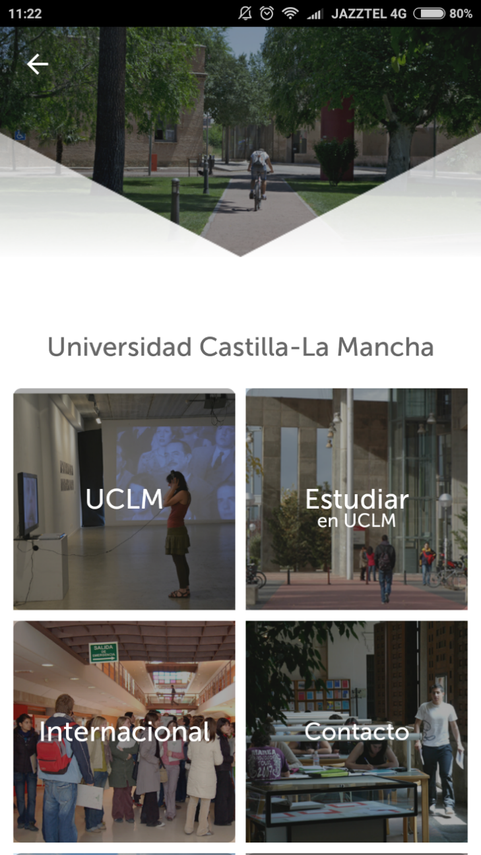
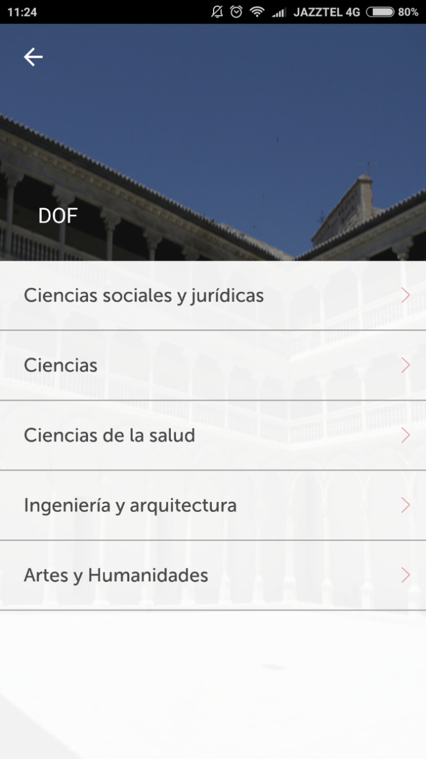
4. Opciones de menú. Parte Pública.

Slide 20
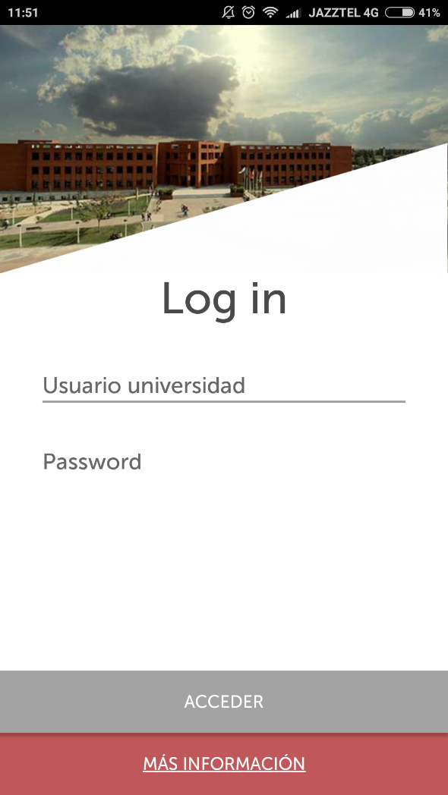
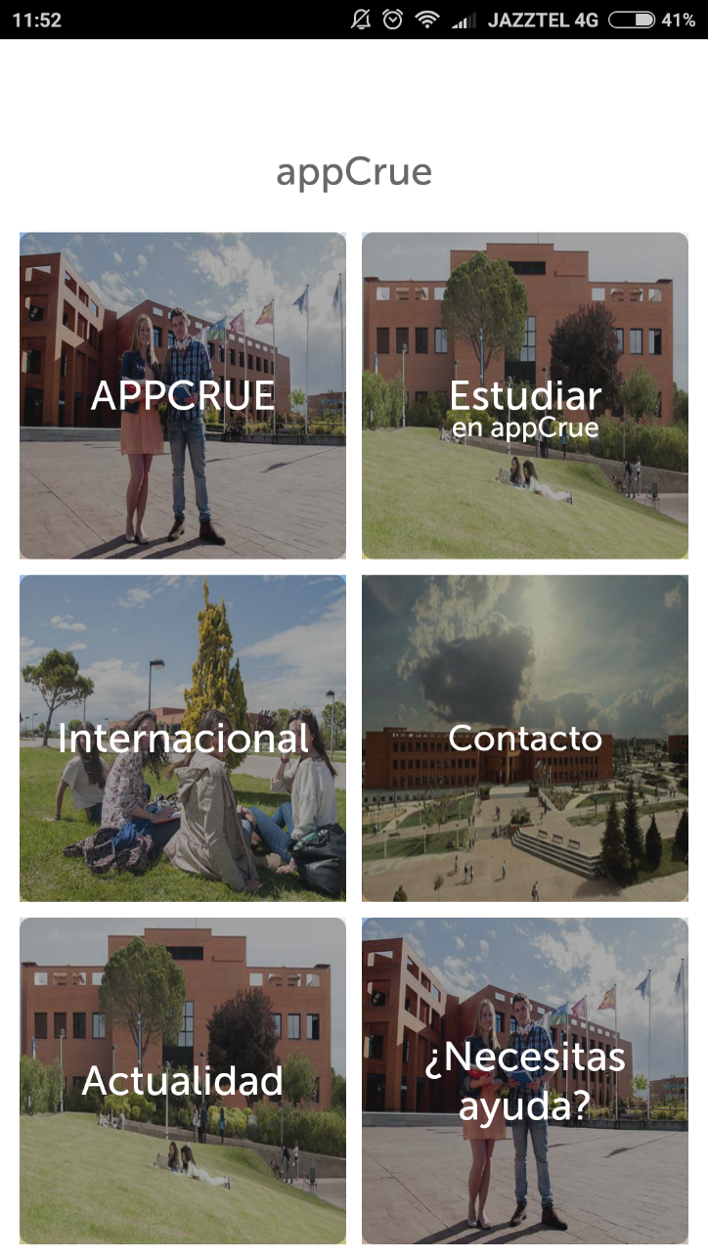
4. Opciones de menú. Parte Pública y Log in

Slide 21
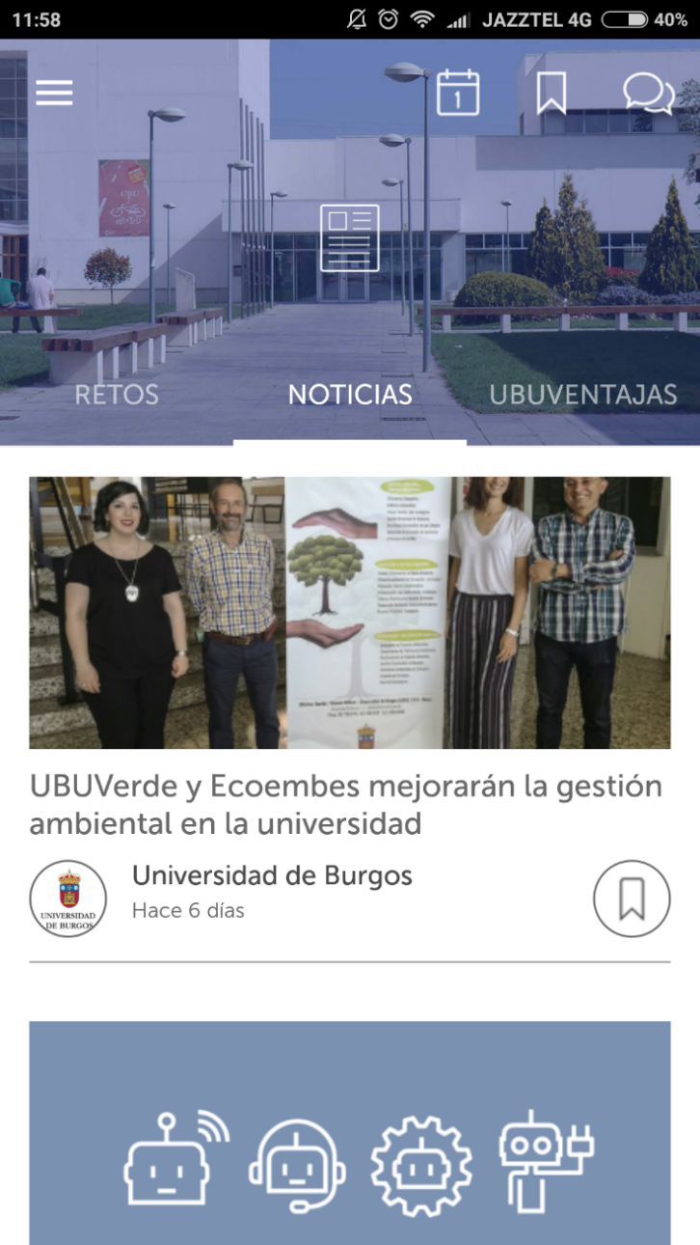
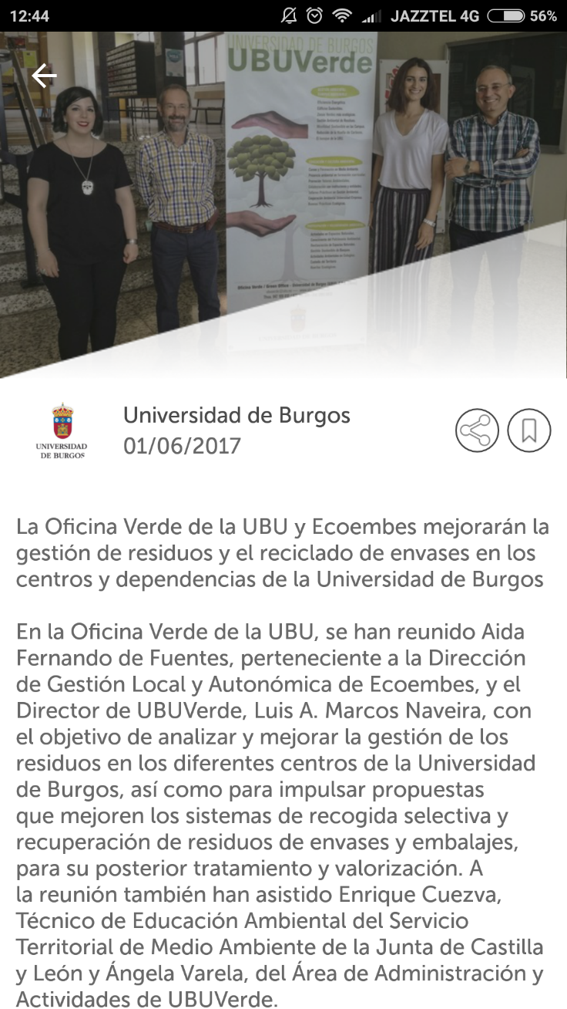

4. Opciones de menú. Noticias.

Slide 22
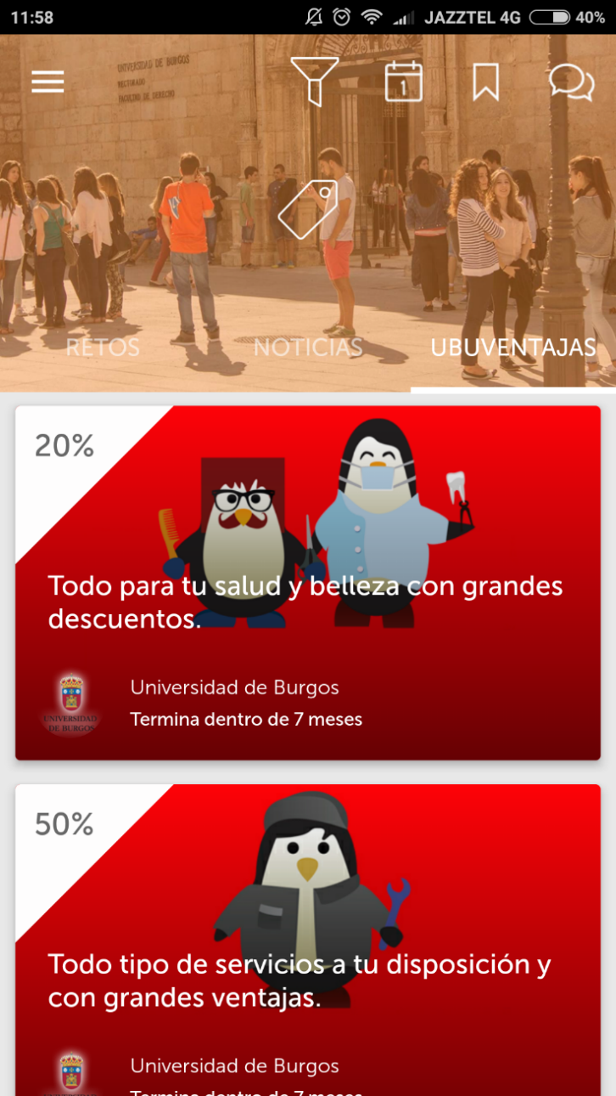
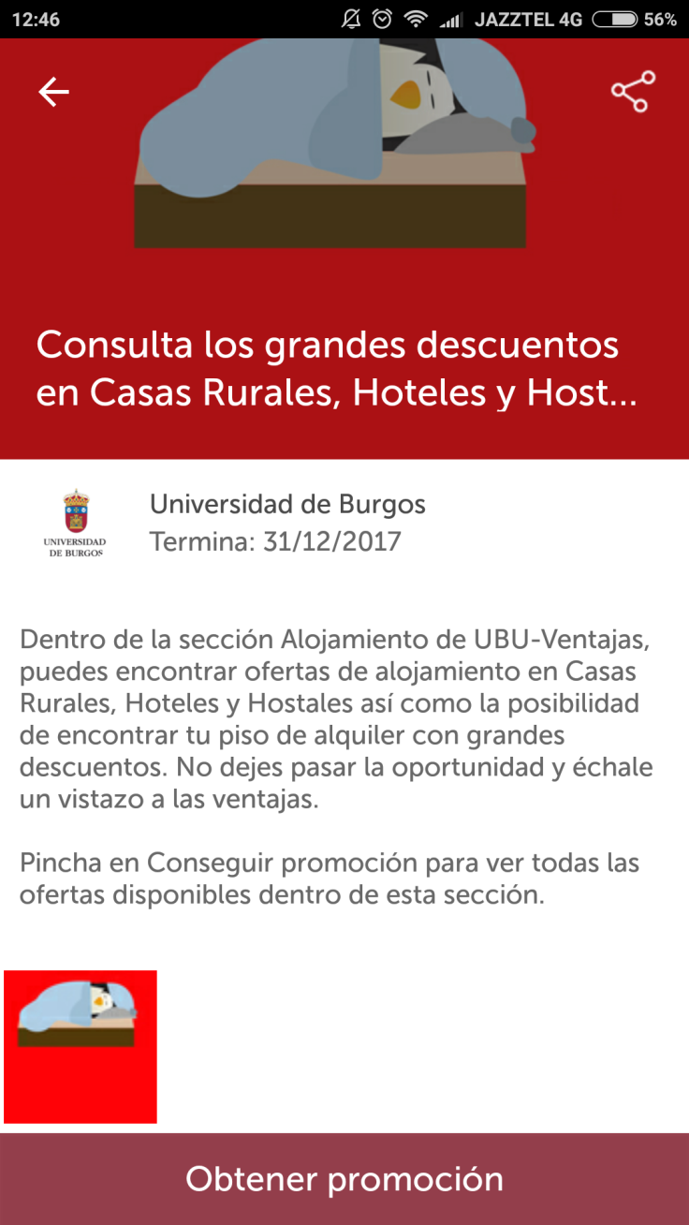
4. Opciones de menú. Ventajas.

Slide 23
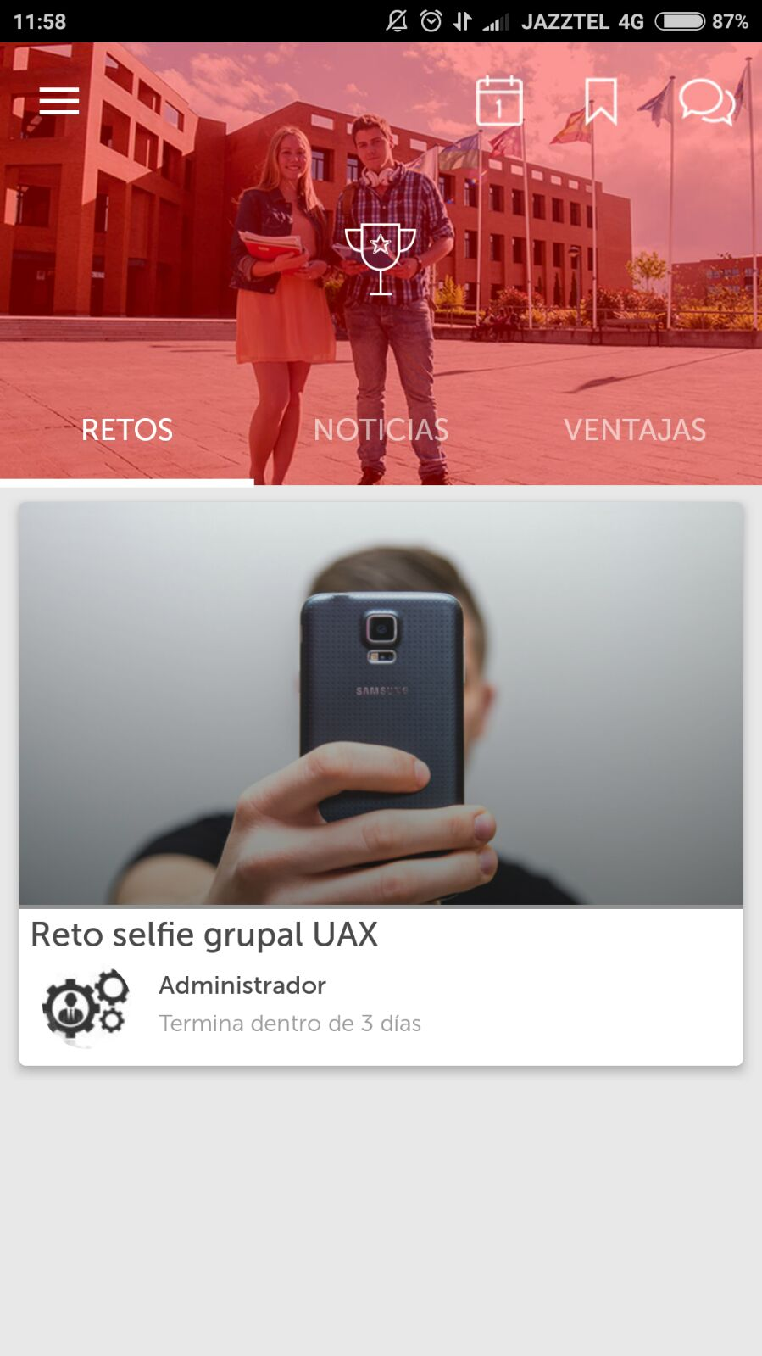
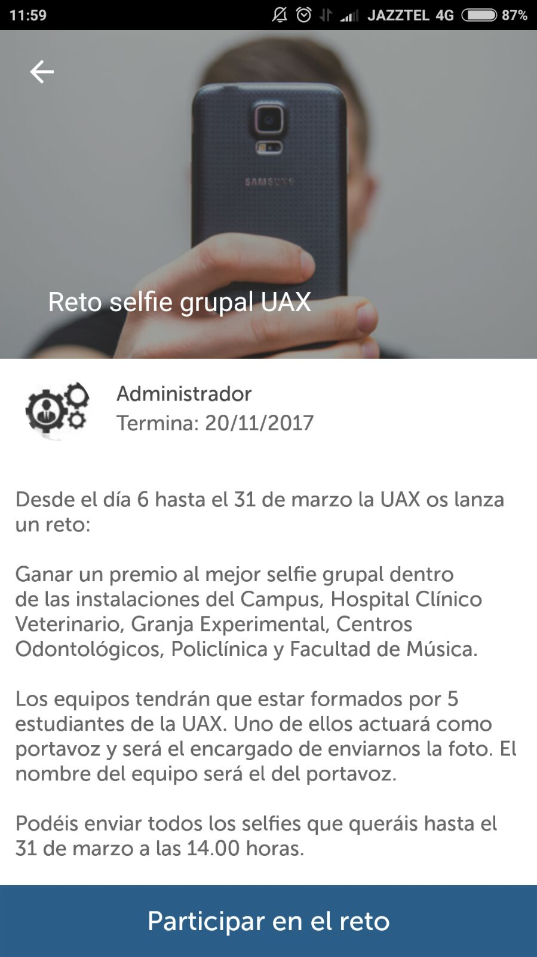


4. Opciones de menú. Retos.
Universidad Alfonso X El Sabio
Universidad Alfonso X El Sabio

Slide 24
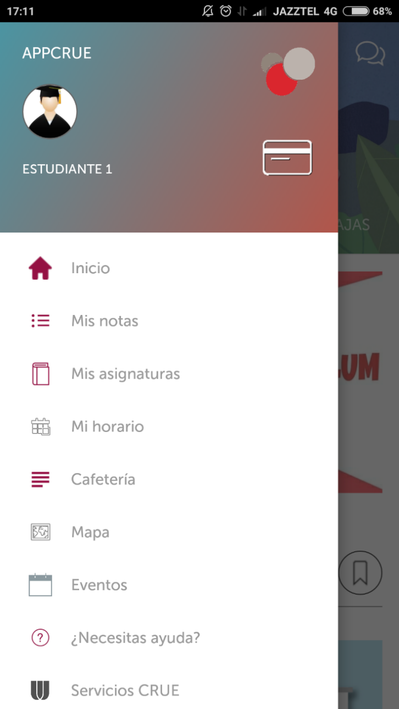
4. Opciones de menú. Menú lateral.

Slide 25
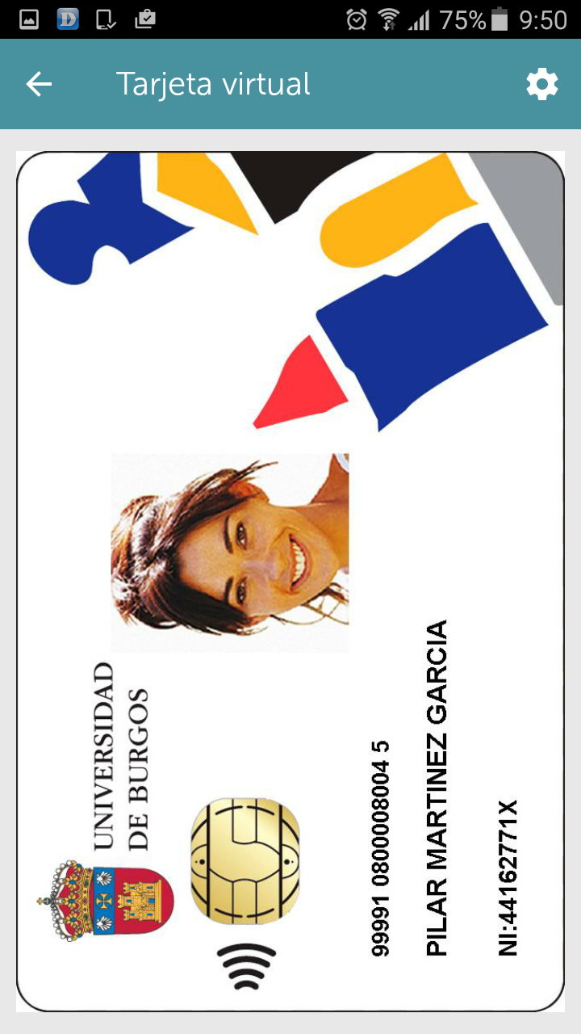
4. Opciones de menú. TUI Virtual.

Slide 26
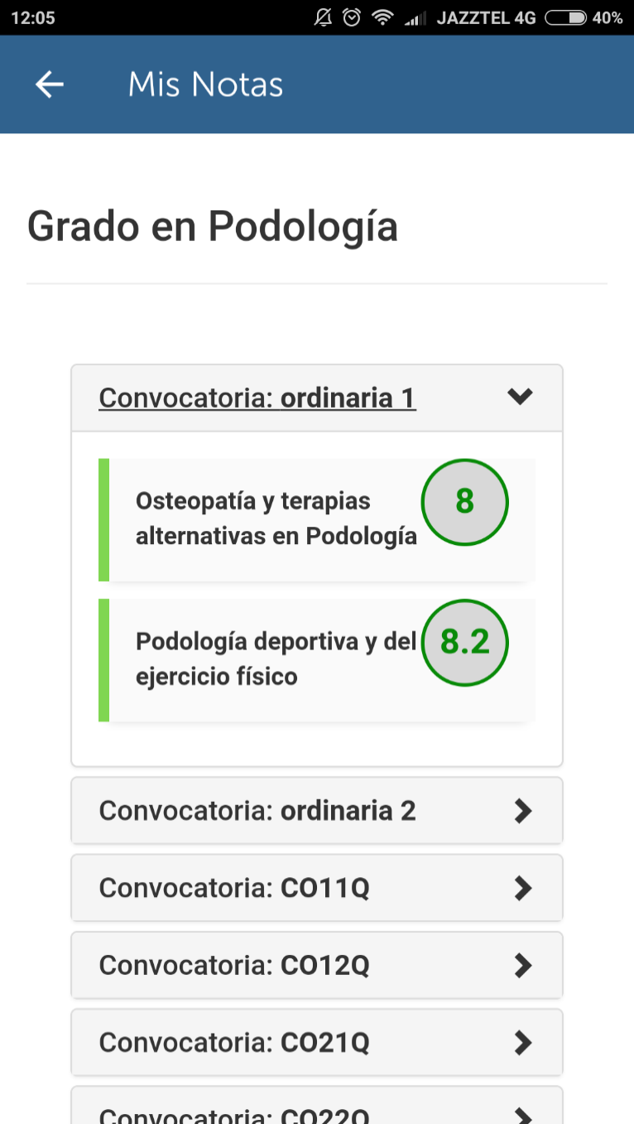
4. Opciones de menú. Notas.

Slide 27
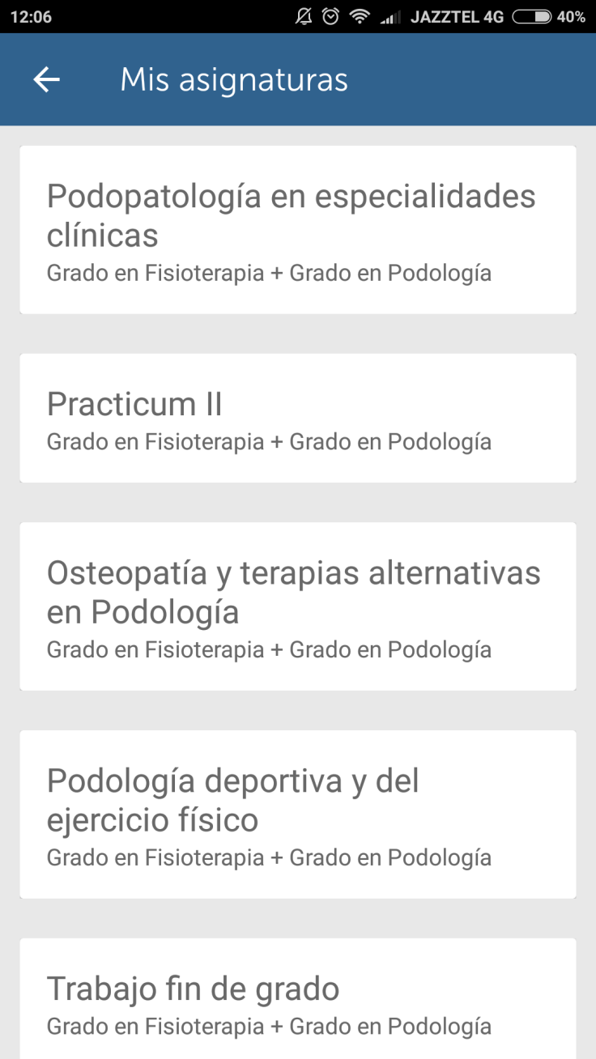
4. Opciones de menú. Asignaturas.

Slide 28
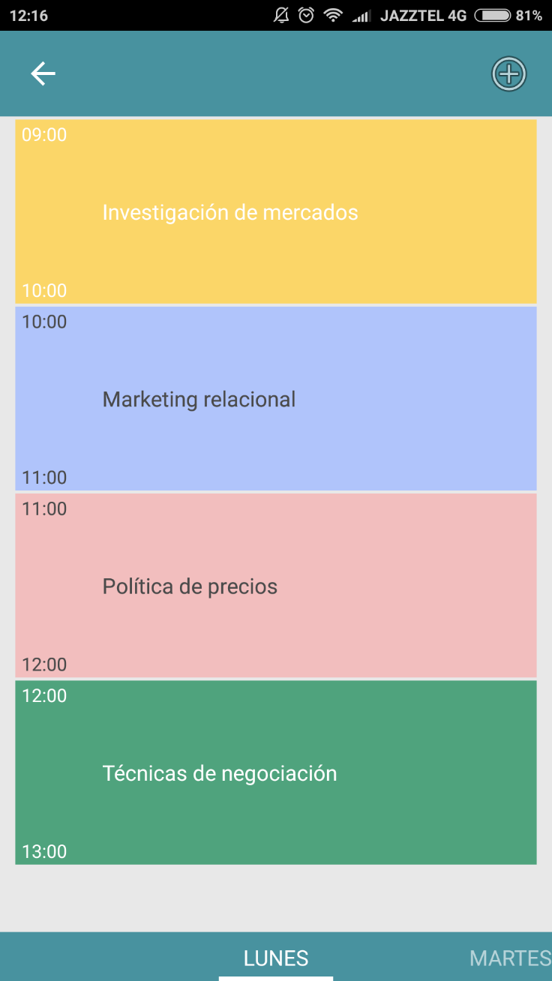
4. Opciones de menú. Horario.

Slide 29
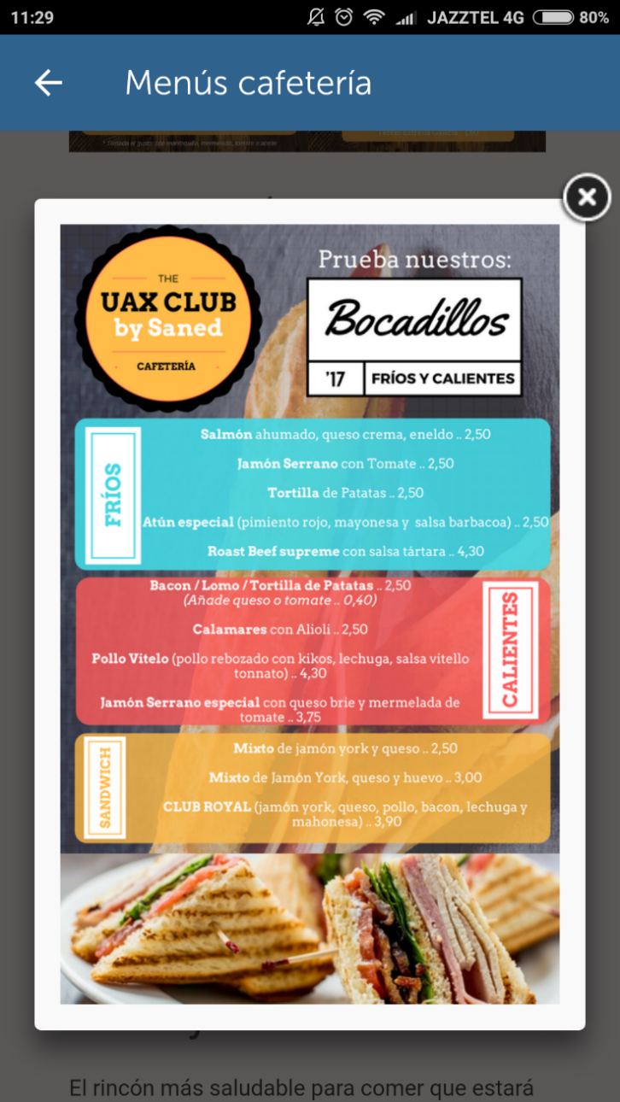
4. Opciones de menú. Cafetería.

Slide 30
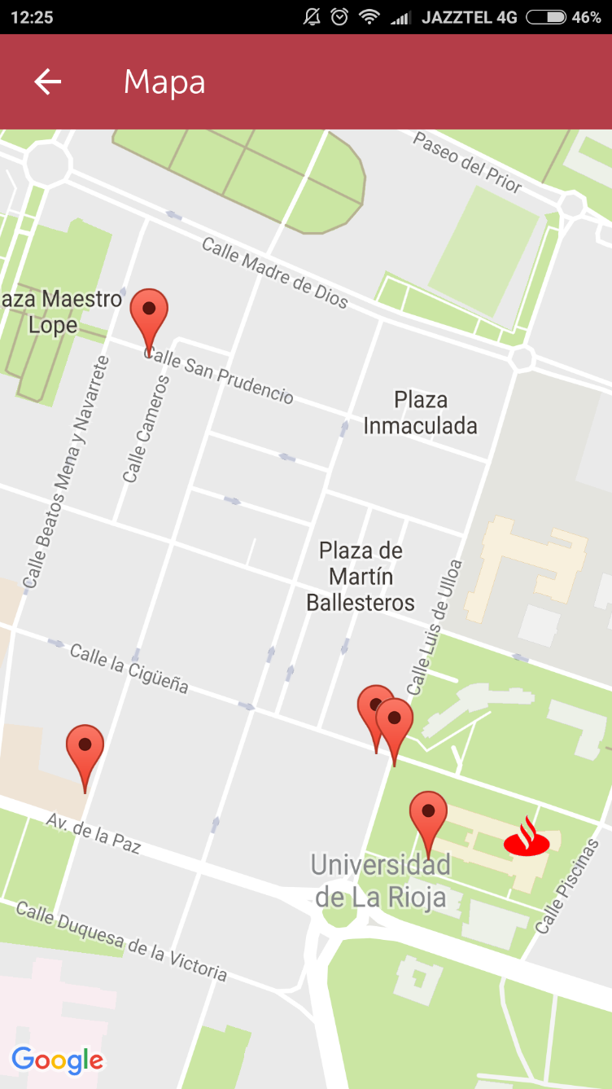
4. Opciones de menú. Mapa.

Slide 31
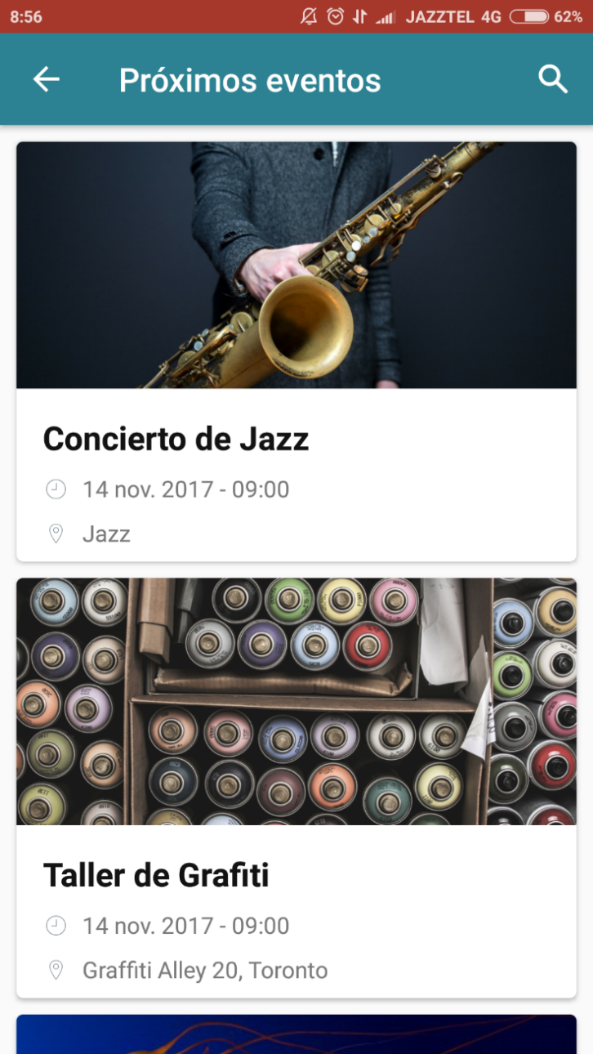
4. Opciones de menú. Eventos.

Slide 32
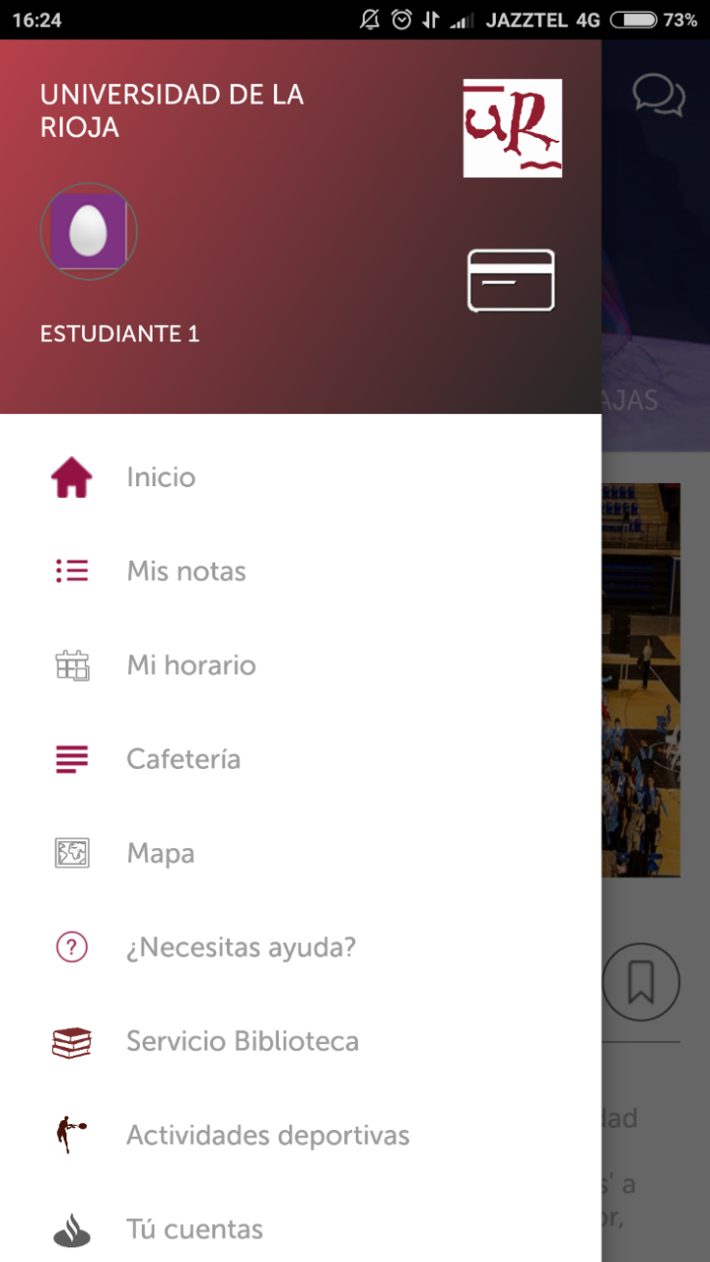
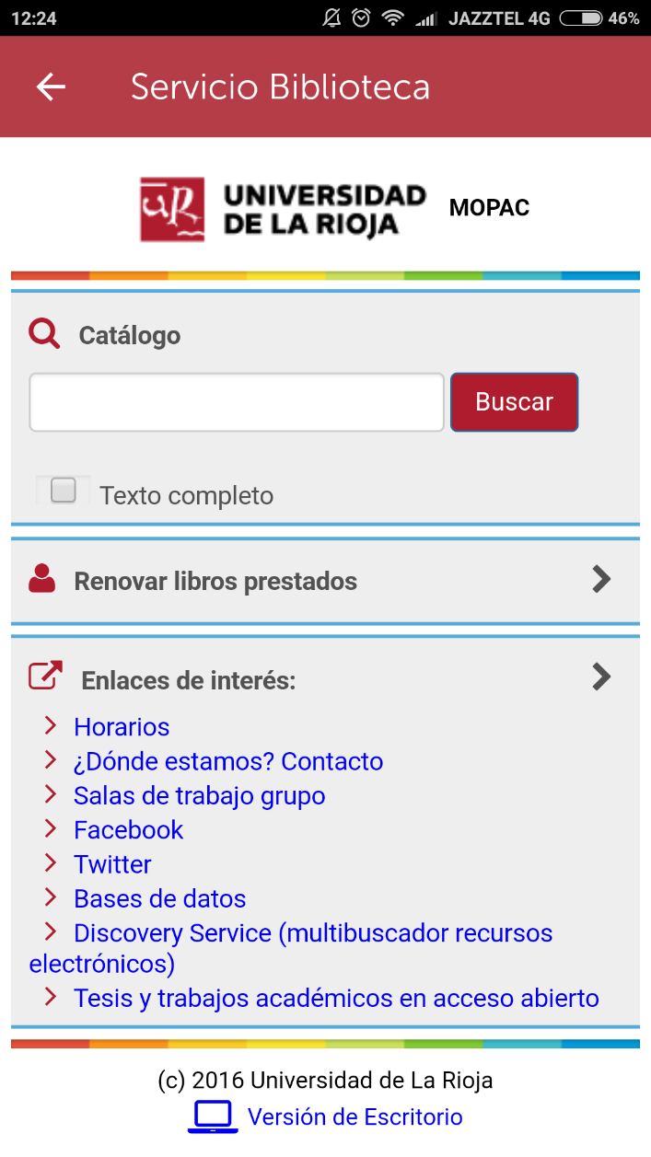
4. Opciones de menú. Biblioteca.

Slide 33
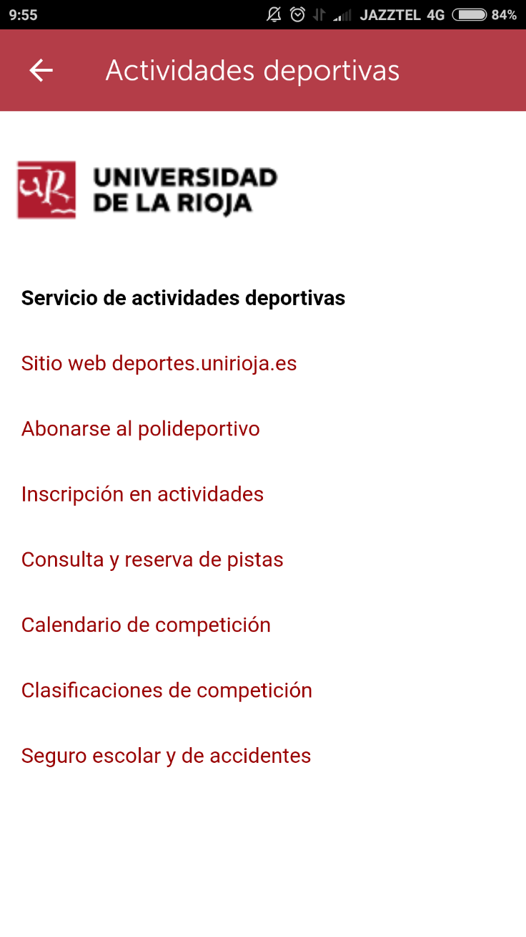
4. Opciones de menú. Actividades deportivas.

Slide 34
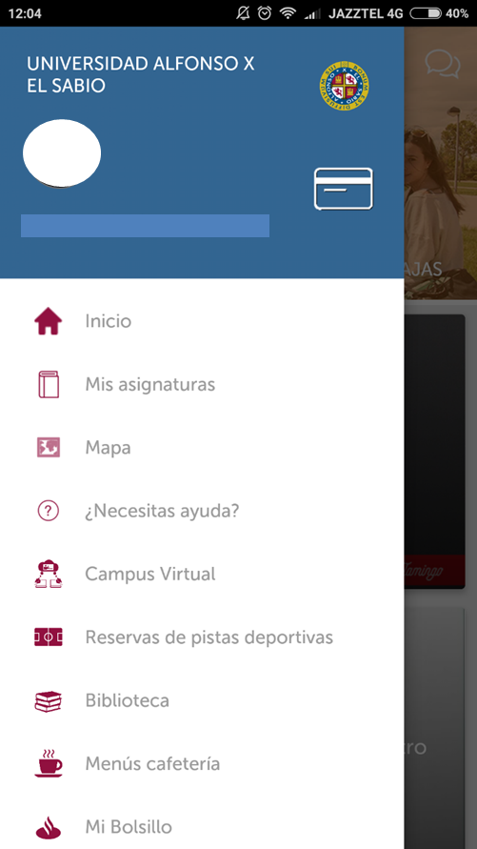
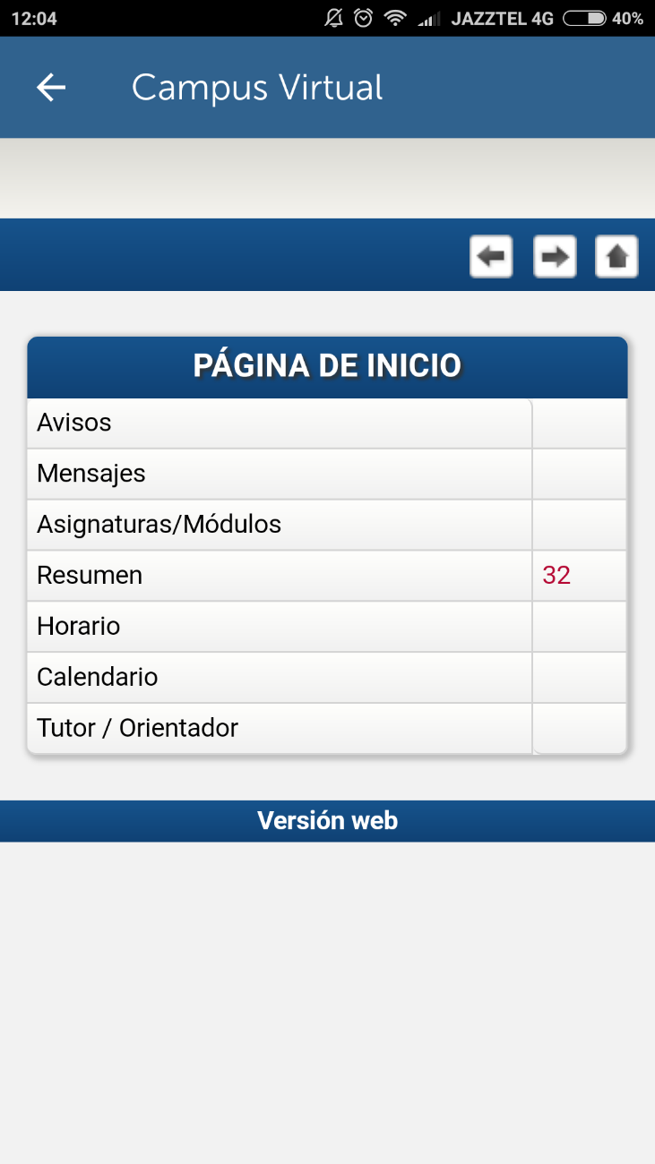
4. Opciones de menú. Campus Virtual.

Slide 35
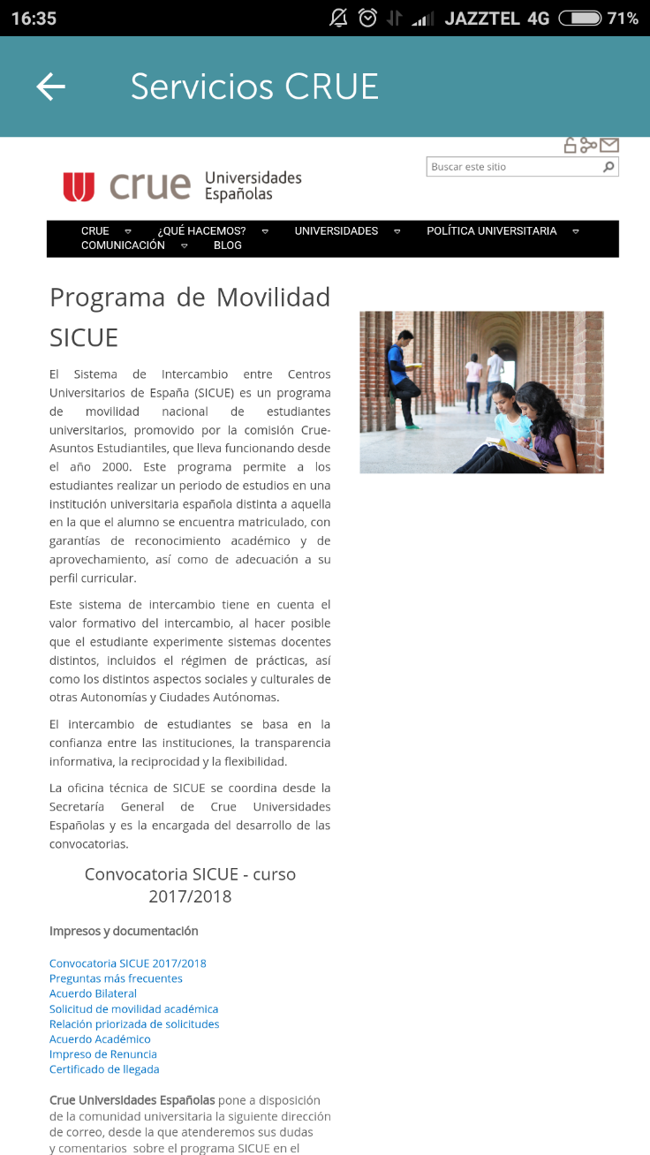
4. Opciones de menú. Servicios CRUE.

Slide 36
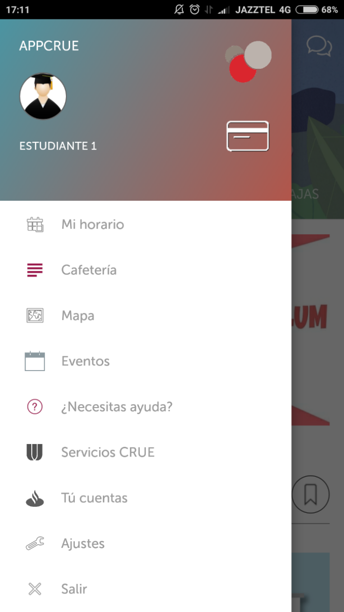
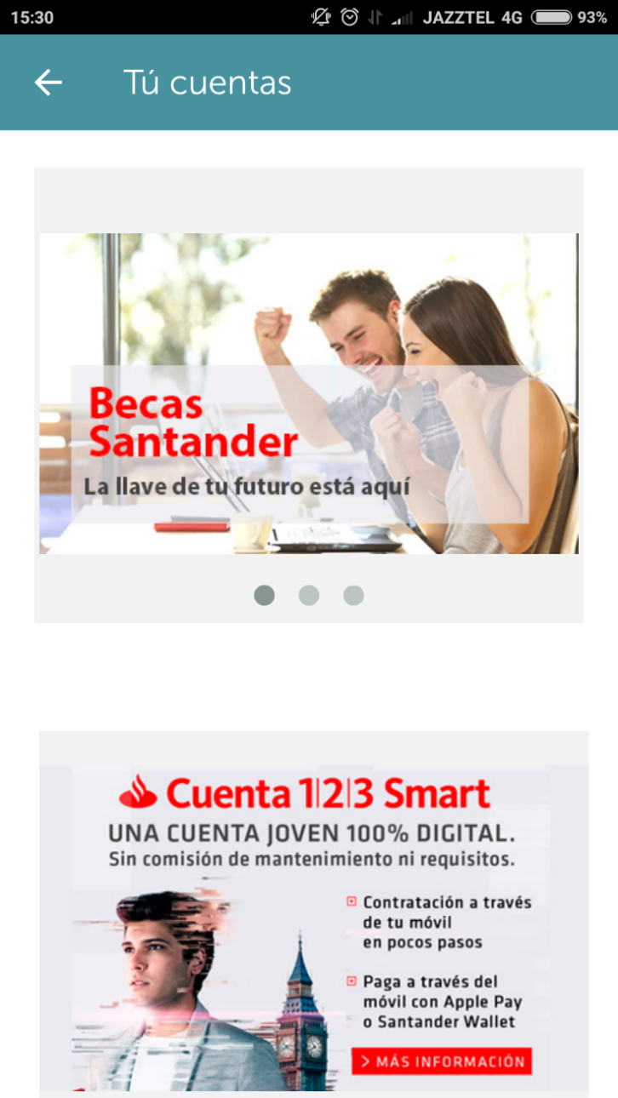
4. Opciones de menú. Tú cuentas.

Slide 37
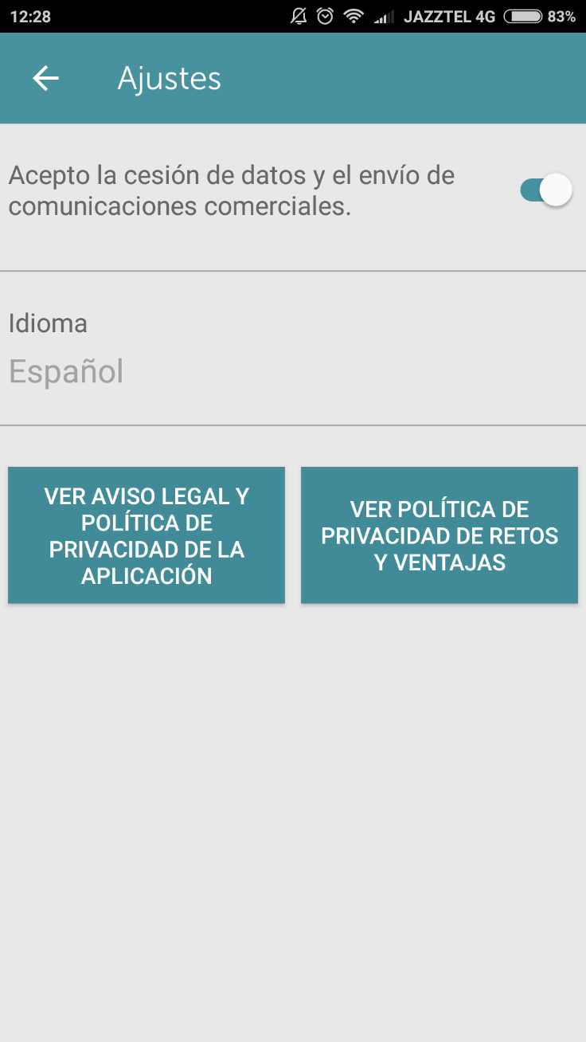
Ajustes

Slide 38

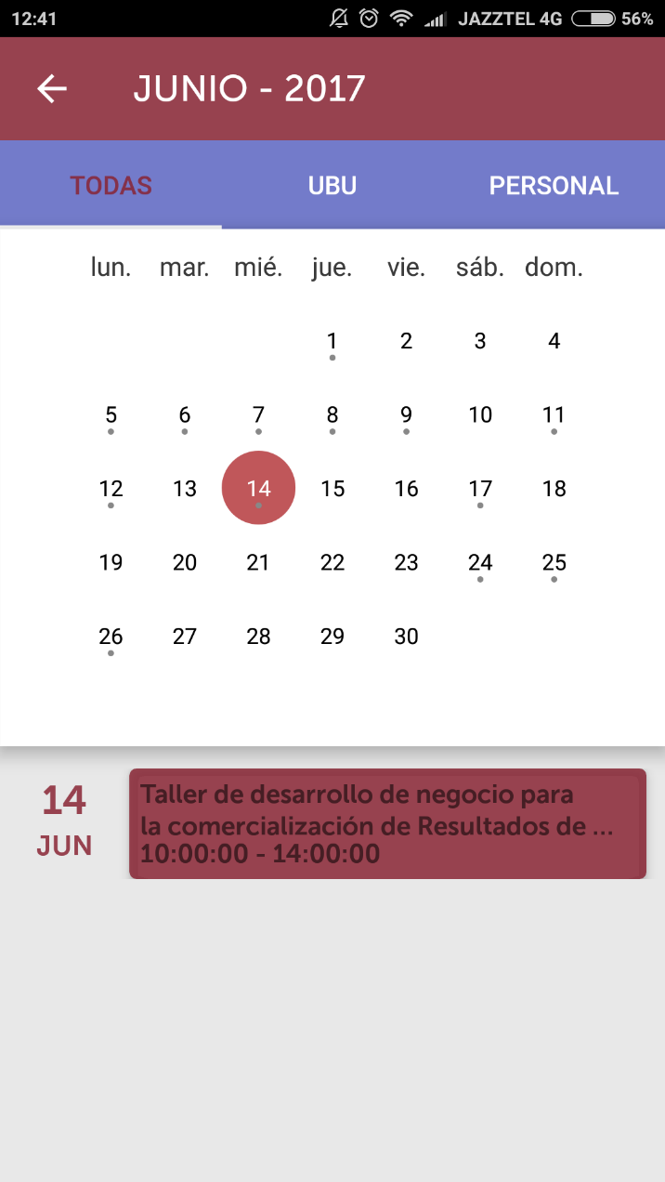
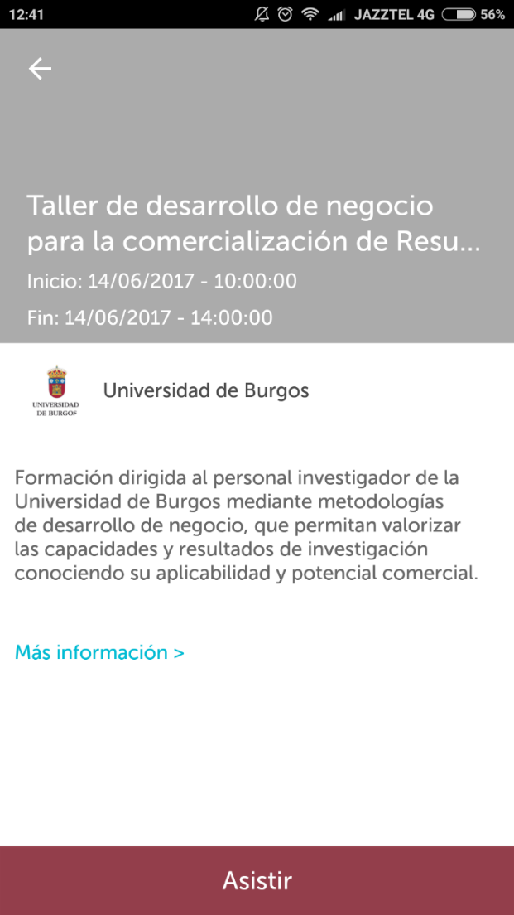
4. Opciones de menú. Calendario.

Slide 39
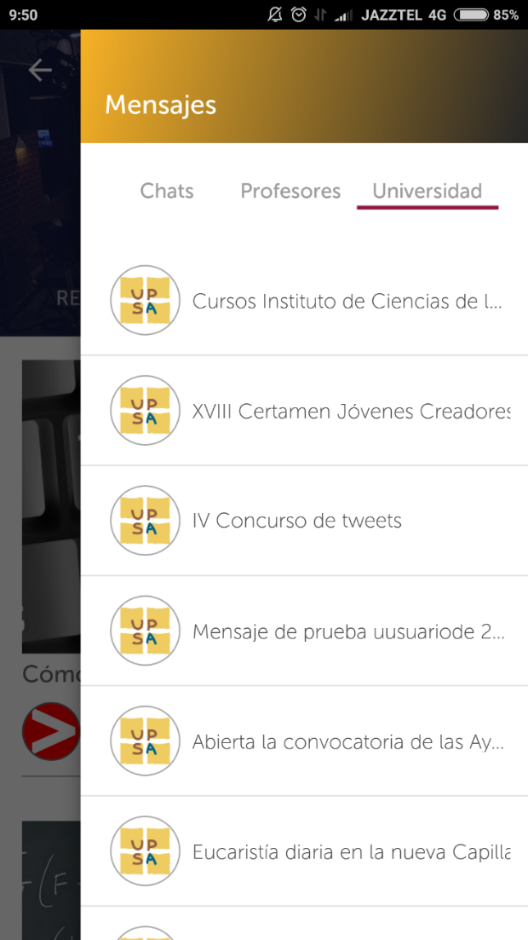
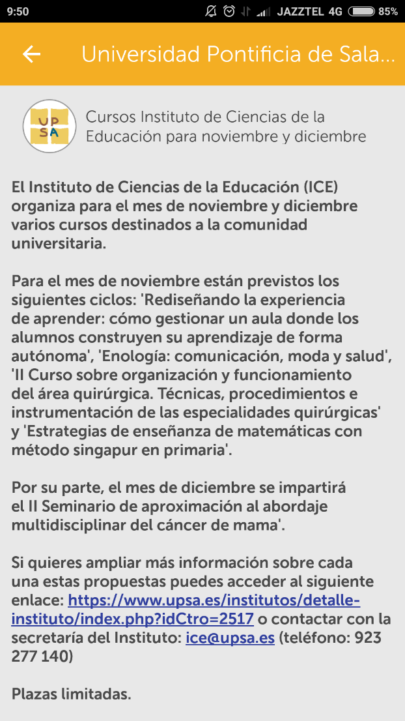

4. Opciones de menú. Notificaciones.

